Slide 1
Solution exacte de la Percolation de Champ Moyen application à la mise en évidence de la décomposition spinodale et de la nucléation
Nga Do Thi
Pierre Désesquelles
Paul-Antoine Hervieux

Slide 2
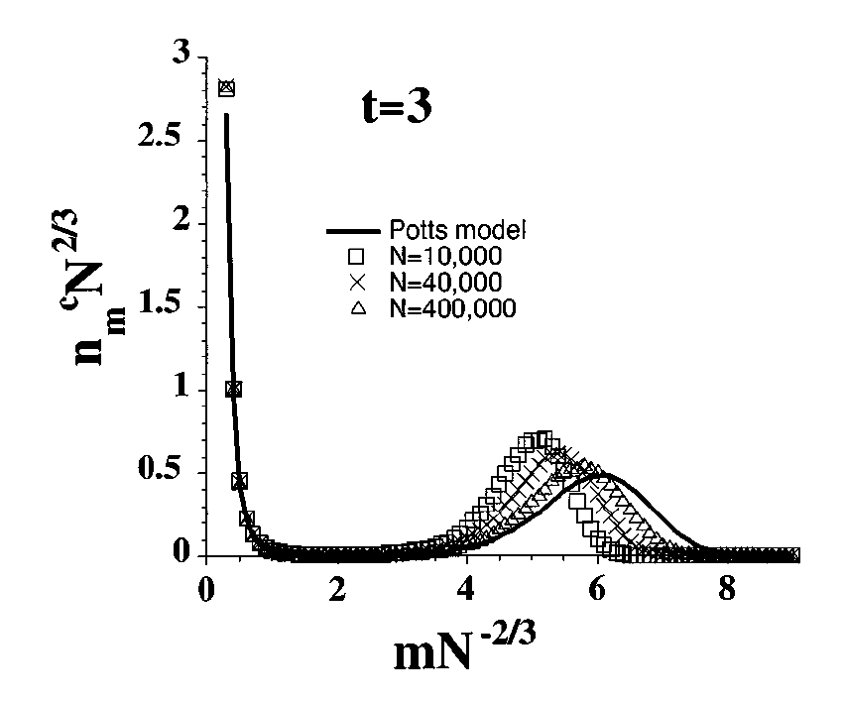
La Percolation de Champ Moyen (PCM)
n_{s} ^{c}N^{-2/3}
s N^{-2/3}

Slide 3
Description statistique
2
8

Slide 4
PCM : facteur combinatoire
N = 9, n = (2,2,1,0,…)
N !
ω_{comb}(n) =

Slide 5
PCM : densité de niveaux N = 3
E* = 0, ρ = 1
stable
E* = 1, ρ = 3
E* = 2, ρ = 0
instable
E* = 3, ρ = 0

Slide 6
PCM : densité de niveaux N = 4
stable
instable
E* = 0, ρ = 1
E* = 1, ρ = 6
E* = 3, ρ = 16
E* = 2, ρ = 15

Slide 7
PCM : poids des partitions
Ν = 9, E* = 31

Slide 8
PCM : calcul de la densité de niveaux
N

Slide 9
PCM : calcul de la résilience
résilience d’un graph aléatoire :
1 - P_{s}
N

Slide 10
L’absence de corrélations
absence d’effet physique => seul^{t} corrélations triviales => δ(N – Σ_{s} s n_{s})
pas de corrélation autre => chaque s caractérisée par probabilité intrinsèque ^{i}P(s)
=> probabilité d’une partition donnée par loi multinomiale :
P. Desesquelles Phys. Rev. C65 (2002) 034604

Slide 11
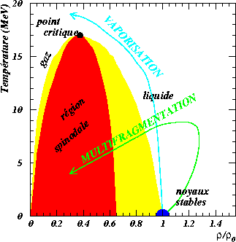
La décomposition spinodale
point
critique
•
σ_{s}
18
17
16
15
14
13
12
11
10
9
8
7
6
5
4
3
2
1
vaporisation
Température (MeV)
gaz
liquide
zone
spinodale
évaporation
1 2 3 4 5 6 7 8 9 10 11 12 13 14 15 16 17 18 <s>
noyau stable
ρ/ρ₀

Slide 12
Agrégats de carbone : C₉
K. Beroff et al., Nucl. Inst. and Meth. B267 (2009) 866

Slide 13
Agrégats de carbone : C₉
On ajuste la distribution de E* de la PCM pour reproduire au mieux les P(n) :

Slide 14
Agrégats de H₂O dans un liquide ionique
Agrégats de H₂O dans le 1-Ethyl-3-methylimidazolium Bis(trifluoromethanesulfonyl)imide
On ajuste la distribution de E* de la MFP pour reproduire au mieux les P(n)

Slide 15
La fragmentation du carbone
Données = fragmentation
d’un projectile de ¹²C
α
α
A.J. Cole et al., Phys. Rev. C39 (1989) 891
α

Slide 16
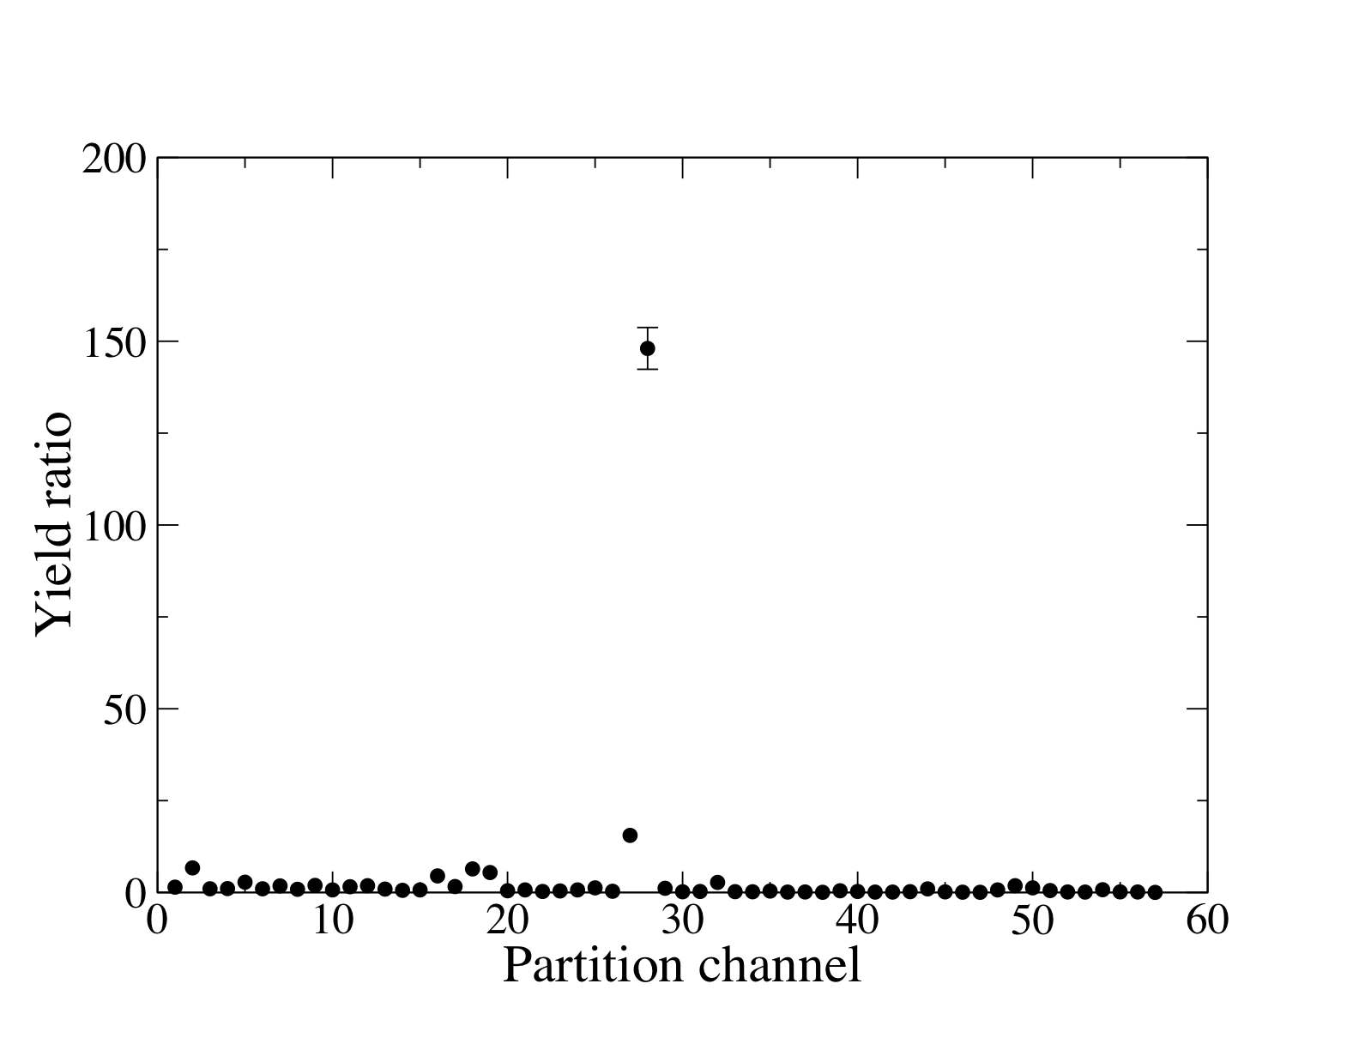
Comparaison à la PCM
On ajuste la distribution de E* de la PCM pour reproduire au mieux les ω_{exp}(n), puis on compare ω_{exp}(n)/ω_{PCM}(n)
ω_{exp}(n)
ω_{PCM}(n)
n =

Slide 17
PCM : nombre de backbones
Application : détermination du nombre de boucles

Slide 18
PCM : facteur combinatoire coloré
C = 4, N₁ = 9, N₂ = 4, N₃ = 7, N₄ = 4, N = …

Slide 19
Distillation dans la PCM colorée
N_{bleu} = 8, N_{rouge} = 12

Slide 20
Conclusions
Solution exacte de la PCM :
proba des partitions monochromes et colorées
résilience
nombre de backbones
nombre de boucles
PCM = hypothèse nulle :
C 3 α
décomposition spinodale
mesure de température agrégats d’eau, doubles excitations agrégats de C
applications biologiques …

